Slide 1
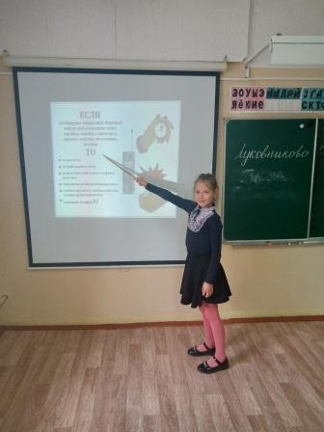
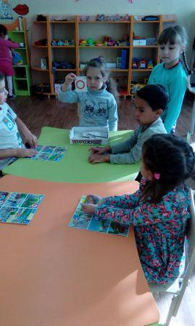
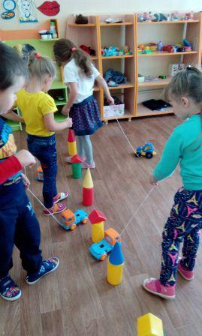
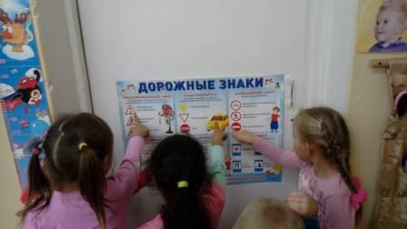
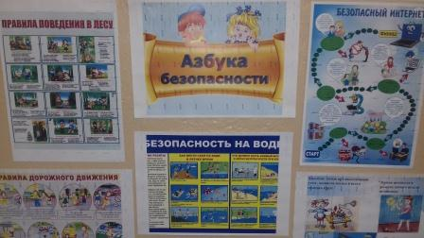
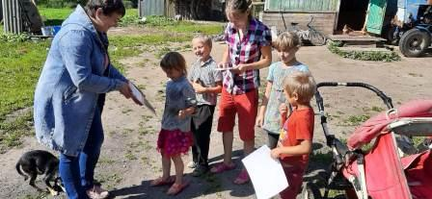
Мероприятия по профилактике детского травматизма
Дата проведения: 14-20.09.20г.
Количество участников: 137 ,
121 учащихся, 16 воспитанников дошкольных групп МБОУ «Луковниковская СОШ»
Цель: создание комплексной системы работы по профилактике детского травматизма в школе, направленной на формирование культуры безопасности жизнедеятельности.
Мероприятия:
1.Минутки безопасности
с учащимися и детьми дошкольных групп.
2.Классный час «Чрезвычайные ситуации» 1-11 кл.
3.Мастер класс «Дорожные знаки» (дошкольные группы).
4.Оформлены стенды по профилактике детского травматизма 1-11 кл.
5. Проведены рейды по профилактике детского травматизма, работа с детьми и семьями, находящимися на учёте в КДН

